Slide 1
Баланы ата-ана тәрбиелейді,Ата-ананы кім тәрбиелейді?

Slide 2
Бала тәрбиесінде ата-анада болатын қателіктер

Slide 3
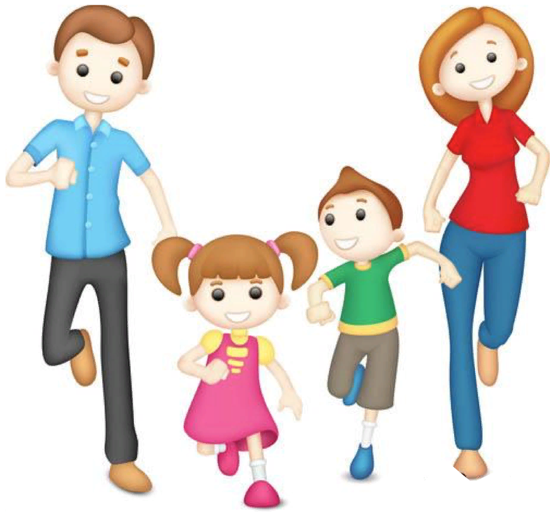
1-қателік. Балаларды орынсыз еркелету.

Slide 4
2 – қателік. «Не істесең оны істе, маған бәрібір» деп айту

Slide 5
3-қателік. Аса қаталдық, яғни «Мен не айтсам, соны орындауың керек, өйткені мен сенің ата-анаңмын» деп айту

Slide 6
4-қателік. «Егер сен мен қалағандай болмасаң, мен сені жақсы көрмеймін» деп айту.

Slide 7
5-қателік. «Саған көңіл бөлуге уақытым жоқ» деп айту

Slide 8
6-қателік. Балаңыздың баршылыққа баулымау

